Slide 1
Les compétences en Histoire Géographie Enseignement Moral et Civique
Evelyne CADEOT – Loïc SCHREIBER

Slide 2
Plan
I Eléments de définition
II La progressivité de la compétence sur le cycle 4
III Concevoir une séquence à partir des compétences et de leur progressivité
IV Quelle place pour l’auto évaluation des élèves dans le processus d’acquisition des compétences ?

Slide 3
i] éLéMENTS DE DéFINITION
Etat des lieux

Slide 4
Définition de la Compétence
Selon vous, qu’est – ce qu’une compétence ?

Slide 5
DU VÉCU …
Eléments de définition | Eléments constitutifs
Savoir faire | Capacité
Progresser | Connaissance
Être capable de … | Nommer ce que l’on pratique

Slide 6
… AUX CONCEPTS …
Ainsi :
Une compétence consiste en la mobilisation d’un ensemble de ressources diversifiées internes (connaissances, capacités, habiletés) et externes (documents, outils, personnes) renvoyant à la complexité de la tâche et au caractère global et transversal de la compétence.
Les compétences s’exercent dans des situations contextualisées mais diversifiées qui impliquent un processus d’adaptation (et non de reproduction de mécanismes) et de transfert d’une situation à l’autre.
Une compétence est opérationnelle dans un cadre curriculaire précis (structure, horaire, programme, pratiques pédagogiques et didactiques, matériels) ce qui donne toute son importance à la situation d’apprentissage dans chacune des disciplines impliquées.
Il est fondamental de garder une conception dynamique de la compétence avec un recentrage sur les processus d’apprentissage de l’élève, afin de mettre en synergie l’acquisition de connaissances, le développement de capacités (aptitudes ou habiletés) et l’adoption d’attitudes. L’objectif global de formation de tout futur citoyen est une intelligence des situations, l’enjeu majeur est de provoquer le regard instruit.

Slide 7
… à la définition « officielle »
« Une compétence est une combinaison de connaissances, d’aptitudes (capacités) et d’attitudes appropriées à une situation donnée. Les compétences clés sont celles qui fondent l’épanouissement personnel, l’inclusion sociale, la citoyenneté active et l’emploi ». Parlement Européen 2016
« chaque grande compétence du socle est conçue comme une combinaison de connaissances fondamentales pour notre temps, de capacités à les mettre en œuvre dans des situations variées mais aussi d’attitudes indispensables tout au long de la vie, comme l’ouverture aux autres, le goût pour la recherche de la vérité, le respect de soi et d’autrui, la curiosité et la créativité. » Socle commun 2016.

Slide 8
Les compétences du socle …
Les « domaines » de compétences du socle
Domaine 1 : les langages pour penser et communiquer composé de :
Domaine 1.1 : Langue française à l’oral et à l’écrit
Domaine 1.2 : Langues étrangère et régionales
Domaine 1.3 : Langages mathématiques, scientifiques, informatiques
Domaine 1.4 : Langages des arts et du corps
Domaine 2 : les méthodes et outils pour apprendre
Domaine 3 : la formation de la personne et du citoyen
Domaine 4 : les systèmes naturels et les systèmes techniques
Domaine 5 : les représentations du monde et l'activité humaine

Slide 9
… sont différentes des compétences travaillées en Histoire Géographie EMC
Les compétences en HGEMC | Domaines du socle concernés
Se repérer dans le temps : construire des repères historiques | 1 – 2 – 5
Se repérer dans l’espace : construire des repères géographiques | 1 – 2 – 5
Analyser et comprendre un document | 1 – 2
Pratiquer différents langages en histoire et en géographie | 1 – 2 – 5
Raisonner, justifier une démarche et les choix effectués | 1 – 2
S’informer dans le monde du numérique | 1 – 2 – 3
Coopérer et mutualiser | 2 – 3
Ce que l’on travaille avec les élèves
Ce qui est fait par Pronote

Slide 10
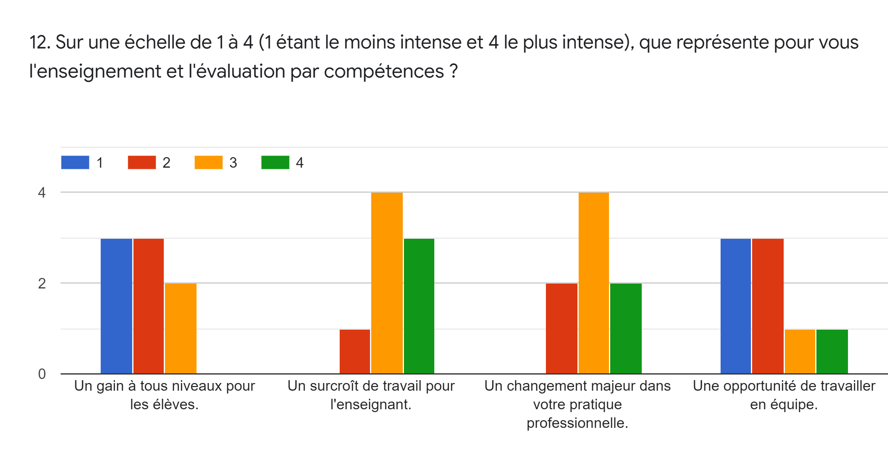
Une pratique qui peut être source de difficultés …
Réponses au questionnaire d’enquête réalisé en mai 2022.

Slide 11
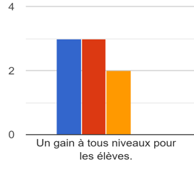
Un cadre « rassurant »
Une acquisition progressive des compétences
Le « droit à l’ erreur »

Slide 12
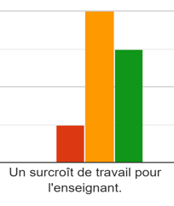
Un travail qui paraît plus important …
… Mais des possibilités de mutualisation plus grandes
… Une inscription sur une temporalité plus longue et la réutilisation des acquis d’une année sur l’autre

Slide 13
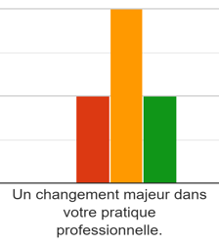
Les compétences s’appuient sur les acquis des enseignants …
… et émanent des savoirs faire ancrés dans les pratiques
➔ Evolution plus que Révolution

Slide 14
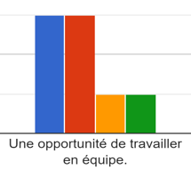
Les compétences sont communes :
Dans la même matière
Entre les matières
➔ Les synergies sont possibles, de même que le gain de temps a postériori

Slide 15
iI] Progressivite de la competence sur le cycle 4
Enseigner par compétences

Slide 16
Progressivité de la compétence sur le cycle 4
Objectif : comment passer de la compétence donnée par le programme à la compétence utilisable en classe ?
Les compétences en HGEMC
Se repérer dans le temps : construire des repères historiques
Se repérer dans l’espace : construire des repères géographiques
Analyser et comprendre un document
Pratiquer différents langages en histoire et en géographie
Raisonner, justifier une démarche et les choix effectués
S’informer dans le monde du numérique
Coopérer et mutualiser

Slide 17
Compétence sur le cycle 4
Composante 1
5ème
4ème
Composante 2
3ème
5ème
3ème
4ème
Progressivité
Progressivité

Slide 18
Les éléments de ressources
7 compétences en Histoire Géographie EMC
La déclinaison des 7 compétences au travers de fiches synthétiques (Fiche Eduscol Repères Annuels)
Notes:
Les éléments de ressources sont disponibles sur la plateforme de formation et issus du site Eduscol. Les 7 compétences travaillées en histoire géographie EMC sont déclinées au travers de 7 fiches synthétiques que nous allons découvrir ensemble,

Slide 19
Contenu des fiches Eduscol Repères Annuels
Notes:
La construction de chaque fiche ressource est identique. Elles se composent d’une 1ère partie intitulée enjeux et finalités qui précise l’objectif assigné à la maîtrise de chaque compétence. La 2ème partie aborde ses modalités d’acquisition. La 3ème partie replace les apprentissages dans les différents cycles et rappelle l’objectif d’acquisition progressive. Et la dernière partie présente des exemples de mise en œuvre et d’évaluations.

Slide 20
Prendre connaissances des objectifs liés à la maîtrise de la compétence
Identifier les composantes de chaque compétence
Identifier les acquis de fin de cycle 3
Identifier les acquis de fin de cycle 4
S’appuyer sur des exemples concrets et transposables en classe
Décliner la progressivité de chaque compétence sur les années du cycle
S’approprier les compétences du socle travaillée à partir des fiches Eduscol Repères Annuels
Notes:
Pour schématiser, c’est à partir de chaque fiche que vous pourrez :
- Prendre connaissance des objectifs liés à la maîtrise de la compétence
Retrouver les composantes de chaque compétence
Retrouver les acquis de fin de cycle 3
Découvrir les objectifs de fin de cycle 4
Vous appuyer sur des exemples concrets et transposables
Et donc construire l’acquisition de la compétence sur le cycle 4 et décliner sa progressivité sur chaque année.

Slide 21
1 Identification de la compétence
Ressource
Analyse
Fiche outil
Notes:
Nous allons maintenant aborder l’exemple plus concret de la compétence « Raisonner, justifier une démarche et les choix effectués »
Il ne s’agira pas ici de proposer une analyse exhaustive mais plutôt d’en retirer les éléments essentiels qui permettront de mieux appréhender la compétence, les démarches utilisées pour sa maîtrise et sa progressivité sur les 3 années du cycle.
Pour cela nous utiliserons en parallèle 2 outils :
La fiche ressource Eduscol
Une grille qui reprendra de manière synthétique les grandes lignes de la fiche ressources afin de pouvoir l’exploiter aisément

Slide 22
2 Identification des enjeux
Notes:
Après avoir identifié la compétence, dans notre exemple Raisonner et Justifier une démarche et les choix effectués, il convient de prendre en compte les enjeux liés à sa maîtrise.
Afin de définir les enjeux propres à chaque compétence, on peut reformuler chaque objectif à partir de la phrase suivante : « à la fin du cycle 4, l’élève doit être capable de»
Cela permet de clarifier les objectifs et de les rendre compréhensibles et plus abordables.
Dans notre exemple 3 objectifs sont fixés :
Questionner les faits historiques ou géographiques
Proposer des analyses qui s’appuient sur des faits
Rechercher et identifier la diversité des interprétations possibles

Slide 23
A la fin du cycle 4 l’élève doit être capable d’exercer un esprit critique en :
émettant des hypothèses
justifiant ses hypothèses
sélectionnant la réponse la plus cohérente à la question posée
Notes:
En reformulant ces 3 objectifs, on s’appropriera les finalités qui s’articulent autour de 3 grandes idées
Émettre des hypothèses
Justifier des hypothèses
Sélectionner la réponse la plus cohérente à la question posée

Slide 24
3 Démarches de mise en œuvre
Notes:
La 3ème étape de l’analyse tourne autour des démarches mises en œuvre pour atteindre les niveaux de maîtrise attendus à la fin du cycle 4

Slide 25
La situation d’enquête
Modes de raisonnement
Questionner
Analyser
Justifier
Comparer
Corréler
Argumenter
Classer
Identifier
Notes:
Dans notre exemple, 2 démarches émergent :
La situation d’enquête, c’est-à-dire la possibilité pour l’élève de questionner, analyser et justifier une hypothèse à partir d’un corpus documentaire
Les modes de raisonnement, c’est-à-dire être capable de comparer, corréler, argumenter, classer des idées, identifier des acteurs ou des causalités

Slide 26
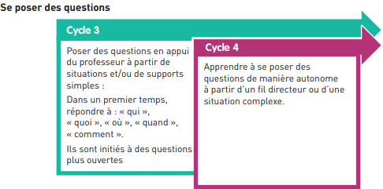
4 Les repères de progressivité
Du cycle 3……….au cycle 4
Notes:
La 4ème étape de l’analyse repose sur la découverte des repères de progressivité.
En effet, il est important de maîtriser les acquis de fin de cycle 3 pour construire les acquis de fin de cycle 4
2 cadres s’enchaînent :
Le cycle 3 rappelle pour chaque composante les acquis de fin de cycle 3
Le cycle 4 présente les éléments à construire sans imposer de progressivité ni d’échéance autre que la fin de cycle pour la maîtrise

Slide 27
5 Construction de la compétence
Se poser des questions
Formuler des hypothèses
Vérifier
Justifier une démarche, une interprétation
Justifier une démarche, les choix effectués
Raisonner
Notes:
5ème étape : Pour construire la compétence, 4 composantes sont déclinées sur la fiche Eduscol :
Se poser des questions
Formuler des hypothèses
Vérifier
Justifier une démarche, une interprétation
Il peut être intéressant de regrouper les composantes pour faciliter leur assimilation par les élèves et retrouver l’intitulé de la compétence
Dans notre exemple, les deux 1ères composantes peuvent être associées dans le cadre plus large « raisonner » et les deux autres dans le cadre « Justifier une démarche et les choix effectués »

Slide 28
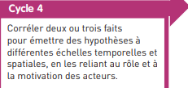
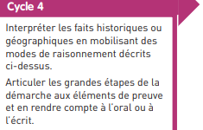
Raisonner
Justifier
Notes:
Il s’agit ensuite de reprendre pour chaque composante les éléments de maîtrise en fin de cycle pour les décliner ensuite en année
Dans notre exemple
Raisonner : se résume autour de 3 grandes idées : Se poser des questions et savoir où chercher les réponses, Formuler des hypothèses et croiser des sources, Formuler des hypothèses et les vérifier
Justifier une démarche, les choix effectués : se résume autour de 3 grandes idées : Comparer des documents et les utiliser pour justifier simplement sa réponse, Argumenter sur une idée, Argumenter et classer plusieurs idées

Slide 29
Mise en œuvre de la progressivité
 |  | Cycle 4
 | Rappels 6ème | 5ème | 4ème | 3ème
Raisonner, justifier une démarche et les choix effectués Raisonner | Se poser des questions simples pour répondre à une hypothèse | Se poser des questions et savoir où chercher les réponses | Formuler des hypothèses et croiser des sources | Formuler des hypothèses et les vérifier
Raisonner, justifier une démarche et les choix effectués Justifier sa démarche et argumenter | Expliquer son avis à l'aide d'éléments tirés des documents | Comparer des documents et les utiliser pour justifier simplement sa réponse | Argumenter sur une idée | Argumenter et classer plusieurs idées
Notes:
Une fois les composantes détaillées, il suffit de classer chaque idée en fonction de sa difficulté, du plus abordable au moins abordable, sur les 3 années du cycle.
Dans notre exemple, on arrive au résultat suivant qui reprend la progression sur le cycle et la progressivité sur les 3 années du cycle.

Slide 30
Progression cycle 4
 | Rappel 6ème | 5ème | 4ème | 3ème
Se repérer dans le temps Mémoriser | Connaître les dates d'une période ou d'un personnage et savoir la présenter | Nommer, dater, expliquer l'importance d'un fait, d'un personnage ou d'une période | Mettre en relation des faits d'une période donnée | Mettre en relation des faits de périodes différentes
Se repérer dans le temps Contextualiser et réinvestir les repères | Savoir ordonner des faits | Identifier les grandes périodes historiques | Manipuler les différentes échelles temporelles à l'aide de différentes représentations du temps Expliquer les causes et les conséquences d'une rupture ou d'une évolution historique
 | Progressivité sur les 4 années (cycle 3 et cycle 4) Passer de "QUAND" à "QUE SE PASSE - T - IL EN?"

Slide 31
 | Rappel 6ème | 5ème | 4ème | 3ème
Se repérer dans l'espace Mémoriser les repères | Localiser un repère | Nommer et localiser les grands repères géographiques … | … sur des représentations de l'espace à différentes échelles et projections
Se repérer dans l'espace Mobiliser les repères | Les repères de l'orientation | Localiser le lieu en mobilisant les repères de l'orientation (points cardinaux, lignes imaginaires) et leurs outils (boussole…) | Repérer le lieu et le localiser sur des cartes à différentes échelles | Caractériser un espace plus complexe
 |  |  | Nuancer l'éloignement et la proximité en fonction du contexte (éloignement en distance mais pas en temps) | Mobiliser d'autres repères construits pour situer (frontières, réseaux …)
 | Progressivité sur les 4 années (cycle 3 et cycle 4) Utiliser les outils numériques de géolocalisation

Slide 32
 | Rappel 6ème | 5ème | 4ème | 3ème
S'informer dans le monde du numérique Trouver, sélectionner et exploiter les informations | Trouver et sélectionner des informations dans des ressources données pour répondre à des questions | Trouver des informations dans plusieurs ressources données et les utiliser pour répondre à des questions | Trouver ses propres ressources et prélever les informations pour répondre à des questions | Trouver plusieurs ressoures, croiser leurs informations et les citer pour répondre à des questions
S'informer dans le monde du numérique Exercer son esprit critique | Identifier la ressource et restituer l'information | Relever les sources | Relever les sources et expliquer leur choix | Relever les sources et expliquer leur intérêt ou leurs limites
 | Progressivité sur les 4 années (cycle 3 et cycle 4) Connaître les différents systèmes d'information et les utiliser (authentifier les sites, connaître les outils pour s'informer naviguer entre différents sites)

Slide 33
Progression cycle 4
 | Rappel 6ème | 5ème | 4ème | 3ème
Analyser et comprendre un document Identifier un document | Distinguer un document contemporain d'un évènement d'une reconstitution a posteriori | Présenter un document (ADNI) | Présenter le document (ADNI) et le situer dans son contexte pour en saisir le sens explicite ou implicite
Analyser et comprendre un document Comprendre le sens général d'un document | Repérer des indices pour permettre à l'élève d'appréhender le thème du document | Relever une information importante pour répondre à une question | Relever l'information et la reformuler pour répondre à une question | Relever les informations, les reformuler et les classer pour répondre à une question de manière argumentée

Slide 34
Progression cycle 4
 | Rappel 6ème | 5ème | 4ème | 3ème
Analyser et comprendre un document Extraire des informations pertinentes pour répondre à une question | Combiner des informations prélevées pour donner du sens au document | Repérer des informations complémentaires ou contradictoires | Expliquer le lien ou les différences entre des documents | Expliquer un document grâce à ses connaissances
Analyser et comprendre un document Expliquer le document et questionner son sens implicite | Identifier l'auteur, le contexte et le destinataire | Confronter un document à ses connaissances sur un sujet |  | Comprendre le sens du document et porter un regard critique (intérêt et limite du document)

Slide 35
Progression cycle 4
 | Rappel 6ème | 5ème | 4ème | 3ème
Pratiquer différents langages Connaître le vocabulaire adapté pour écrire ou pratiquer l'oral | Connaître le vocabulaire important de la leçon (définitions…) | Connaître le vocabulaire important de la leçon (définitions…) | Utiliser à bon escient le vocabulaire de la leçon dans les productions écrites ou orales
Pratiquer différents langages Ecrire | Rédiger un texte court de 5 lignes maximum pour répondre à une question (Décrire …, Raconter…) | Rédiger un texte court de 10 lignes maximum pour répondre à une question (Décrire …, Raconter…) | Rédiger un texte argumenté de 15 lignes environ pour répondre à une question (Décrire …, Raconter…, Expliquer…, Montrer) | Rédiger un texte argumenté de 20 lignes environ pour répondre à une question (Décrire …, Raconter…Expliquer…, Montrer… Caractériser ...) Introduction + Conclusion (pour ceux qui le veulent)
Pratiquer différents langages Pratiquer l'oral | Répondre à l'oral à des questions Prendre la parole avec un support écrit | Répondre à l'oral à des questions Prendre la parole avec un support écrit seul ou en groupe (2 minutes environ) | Adapter sa posture à l'oral, parler de manière audible pendant 5 minutes, seul ou en groupe en se détachant de son support écrit ou numérique Dialoguer avec un jury | Adapter sa posture à l'oral, parler de manière audible pendant 5 - 10 minutes, seul ou en groupe en se détachant de son support numérique, si possible sans support écrit Dialoguer avec un jury

Slide 36
Progression cycle 4
 | Rappel 6ème | 5ème | 4ème | 3ème
Pratiquer différents langages Maîtriser les règles du langage graphique | Repérer les règles dans l'utilisation des couleurs Utiliser deux ou trois couleurs dans un schéma pour différencier des espaces | Utiliser les figures élémentaires du langage cartographique (lignes, points, surfaces) Respecter la règle titre, orientation, échelle, légende, cadre | Hiérarchiser les figurés linéaires, ponctuels ou de surface en jouant sur leur taille, leur couleur Réaliser des tracés réguliers et des figurés bien identifiables Respecter la règle titre, orientation, échelle, légende, cadre Différencier des espaces ou traduire leurs contrastes sur un croquis
Pratiquer différents langages Réaliser des productions cartographiques | Construire une carte simple ou un croquis du paysage de manière soignée | Construire une légende simple (5 - 6 items) ou un schéma simple et le mémoriser | Schématiser des contours (planisphère, territoire) Réaliser un croquis ou un schéma : connaître la représentation graphique de notions géographiques (pôles, centre; limite, interface; nœud; axe et flux) et les figurés correspondants
Pratiquer différents langages Réaliser des productions graphiques | Compléter une carte mentale simple ou un schéma clair avec des liens logiques | Compléter seul une carte mentale ou un schéma simple | Réaliser une carte mentale et faire apparaître les liens logiques

Slide 37
Progression cycle 4
 | Rappel 6ème | 5ème | 4ème | 3ème
Coopérer et mutualiser Travailler en groupe | Comprendre et appliquer les règles de fonctionnement du groupe Mettre en commun ses connaissances | Elaborer des règles de fonctionnement permettant d'atteindre les objectifs assignés au groupe | Maîtriser l'ensemble des tâches constitutives d'un travail de groupe Discuter, expliquer, confronter ses représentations, argumenter pour défendre ses choix dans le respect de ses pairs
Coopérer et mutualiser Produire en groupe | Réaliser les productions attendues dans les temps avec les outils proposés | Mobiliser à bon escient les outils collaboratifs pour réaliser une production collective | Négocier une proposition commune si une production collective est demandée Choisir le bon outil de présentation
Coopérer et mutualiser Travailler en commun pour faciliter les apprentissages individuels | S'aider et s'entraider en mutualisant les compétences | Evaluer ses besoins et solliciter l'aide de ses pairs | Expliciter ses démarches et ses stratégies d'apprentissage pour aider un pair

Slide 38
iiI] conception d’une séquence travaillant et evaluant les competences des élèves au cycle 4
Evaluer par compétences

Slide 39
Concevoir une séquence en entrant par la compétence travaillée du socle
Objectif : comment concevoir une séquence privilégiant l’entrée par les compétences travaillées du socle au cycle 4 en s’appuyant sur les instructions officielles et la progressivité de la compétence annuelle ou dans le cycle ?

Slide 40
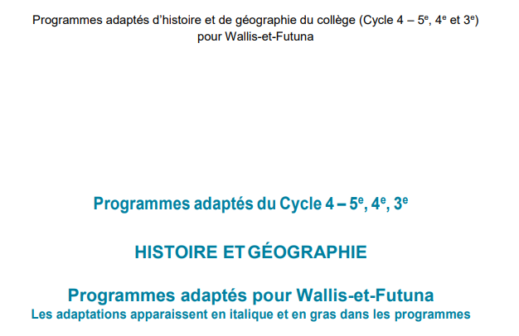
1) De quelles ressources dispose-t-on ?
a) Les ressources officielles
b) Les outils de l’enseignant
La progression par compétences
Connaître les acquis de fin de chaque niveau
Notes:
Les éléments de ressources sont disponibles sur la plateforme de formation et issus du site Eduscol. Les 7 compétences travaillées en histoire géographie EMC sont déclinées au travers de 7 fiches synthétiques que nous allons découvrir ensemble,

Slide 41
2) Qu’indiquent les fiches Eduscol par thème ?
Cibler la ou les compétences du socle travaillées
Cibler les pistes de mise en œuvre de la thématique et de la ou des compétences du socle travaillées ciblées.
Notes:
Les éléments de ressources sont disponibles sur la plateforme de formation et issus du site Eduscol. Les 7 compétences travaillées en histoire géographie EMC sont déclinées au travers de 7 fiches synthétiques que nous allons découvrir ensemble,

Slide 42
3) Comment s’appuyer sur les fiches Eduscol « s’approprier les différents thèmes du programme » ?
Un exemple en classe de 4ème, Thème 3 en Histoire,
« Une difficile conquête : voter de 1815 à 1870 ».
a) Cibler les compétences à travailler indiquées par les programmes
5 - Analyser et comprendre un document.
3 – Raisonner, justifier une démarche et
les choix effectués
1 – Se repérer dans le temps.

Slide 43
b) Cibler, dans la progression, la composante et les critères de réussite en adéquation
Progression cycle 4
 | Rappel 6ème | 5ème | 4ème | 3ème
Analyser et comprendre un document Identifier un document | Distinguer un document contemporain d'un évènement d'une reconstitution a posteriori | Présenter un document (ADNI) | Présenter le document (ADNI) et le situer dans son contexte pour en saisir le sens explicite ou implicite
Analyser et comprendre un document Comprendre le sens général d'un document | Repérer des indices pour permettre à l'élève d'appréhender le thème du document | Relever une information importante pour répondre à une question | Relever l'information et la reformuler pour répondre à une question | Relever les informations, les reformuler et les classer pour répondre à une question de manière argumentée
C5
Analyser et comprendre un document Extraire des informations pertinentes pour répondre à une question | Combiner des informations prélevées pour donner du sens au document | Repérer des informations complémentaires ou contradictoires | Expliquer le lien ou les différences entre des documents | Expliquer un document grâce à ses connaissances
Analyser et comprendre un document Expliquer le document et questionner son sens implicite | Identifier l'auteur, le contexte et le destinataire | Confronter un document à ses connaissances sur un sujet |  | Comprendre le sens du document et porter un regard critique (intérêt et limite du document)
Se repérer dans le temps Mémoriser | Connaître les dates d'une période ou d'un personnage et savoir la présenter | Nommer, dater, expliquer l'importance d'un fait, d'un personnage ou d'une période | Mettre en relation des faits d'une période donnée | Mettre en relation des faits de périodes différentes
Se repérer dans le temps Contextualiser et réinvestir les repères | Savoir ordonner des faits | Identifier les grandes périodes historiques | Manipuler les différentes échelles temporelles à l'aide de différentes représentations du temps Expliquer les causes et les conséquences d'une rupture ou d'une évolution historique
C1

Slide 44
4) Dégager des indicateurs de réussite précis à cibler pour valider les
compétences travaillées dans la séquence.
Rappel :
https://eduscol.education.fr/cid103803/evaluer-la-maitrise-du-socle-commun-du-cycle-2-au-cycle-4.htmlhttps://eduscol.education.fr/cid103803/evaluer-la-maitrise-du-socle-commun-du-cycle-2-au-cycle-4.html

Slide 45
Echelle descriptive des indicateurs des niveaux de maîtrise des compétences évaluées :
COMPOSANTE + CRITERE DE REUSSITE DE LA COMPETENCE EVALUEE | MAITRISE INSUFFISANTE | MAITRISE FRAGILE | MAITRISE SATISFAISANTE | TRES BONNE MAITRISE
Identifier un document. Présenter le document et le situer dans son contexte pour en saisir le sens explicite ou implicite.
Expliquer un document et questionner son sens implicite. Confronter un document à ses connaissances sur un sujet.
Contextualiser et réinvestir les repères. Expliquer les causes et les conséquences d’une rupture ou d’une évolution historique.
L’élève s’appuie sur les éléments du paratexte mais ne sélectionne pas les bonnes informations.
L’élève replace les documents dans leur contexte et explique brièvement ce contexte avec un vocabulaire adapté.
L’élève ne s’appuie pas sur les éléments du paratexte.
L’élève relève les bonnes informations dans le paratexte.
L’élève relève ou recopie dans les documents des informations qui ne sont pas en lien avec la question posée.
L’élève relève dans les documents des informations importantes et les confronte avec ses connaissances.
L’élève confronte les informations relevées entre elles afin d’en extraire les liens et/ou les différences.
L’élève recopie dans les documents des informations importantes.
L’élève est capable d’ordonner les faits étudiés et de les placer sur une frise chronologique. Il identifie des ruptures.
L’élève replace moins de la moitié des dates et périodes demandées.
L’élève replace plus de la moitié des dates et périodes demandées.
L’élève parvient à expliquer les ruptures.

Slide 46
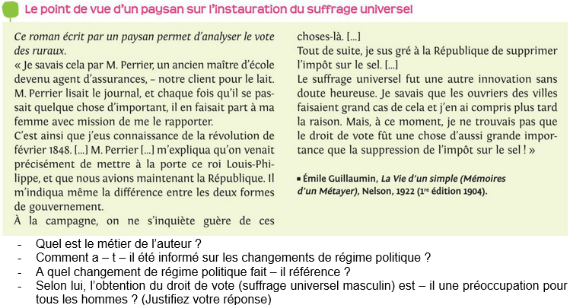
5) Concevoir l’évaluation sommative afin de cibler au plus près le
contenu et les objectifs de la séquence.
a) Exercice 1 :
Entourez le mot.
Identifier un document.
Expliquer le document.
Expliquer le document.

Slide 47
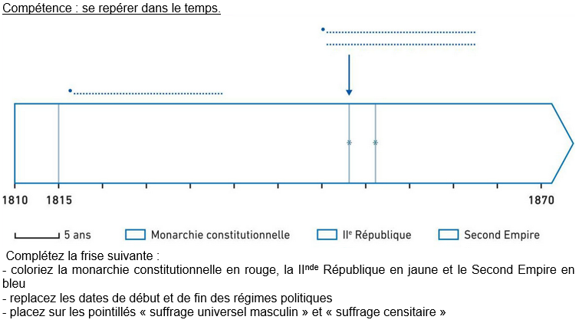
b) Exercice 2 :
1)
Se repérer dans le temps.
2)
Se repérer dans le temps.
Expliquez l’évolution du droit de vote en France de 1815 à 1870.

Slide 48
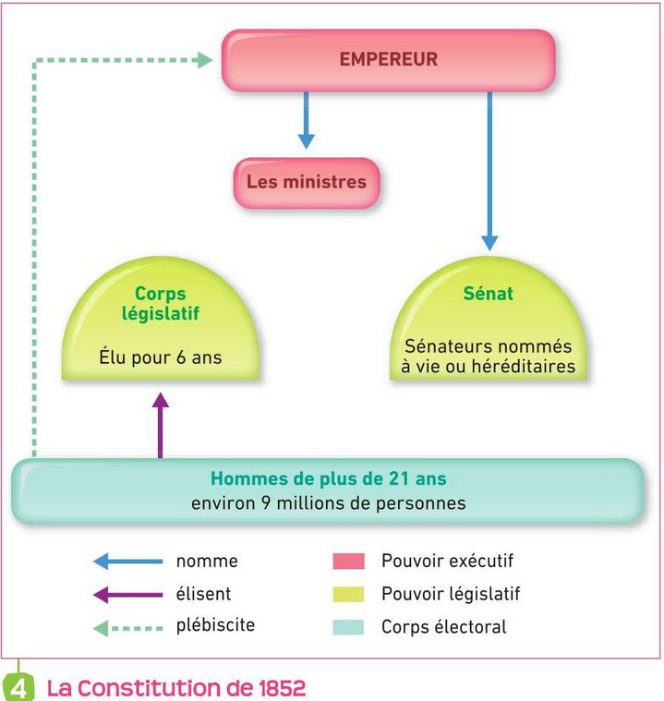
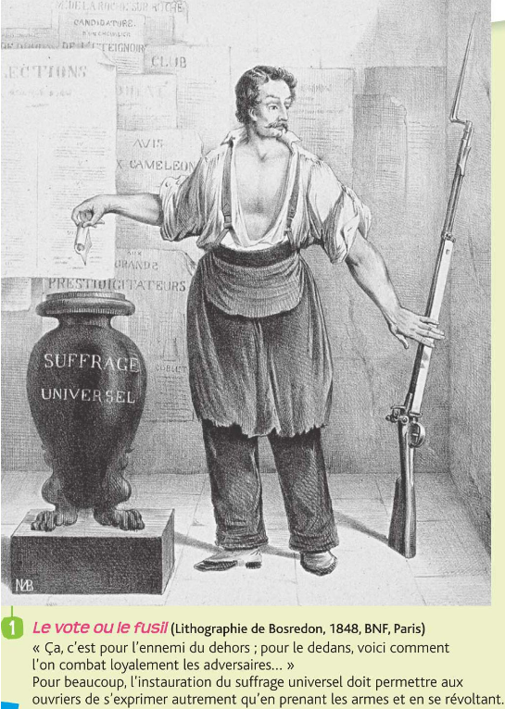
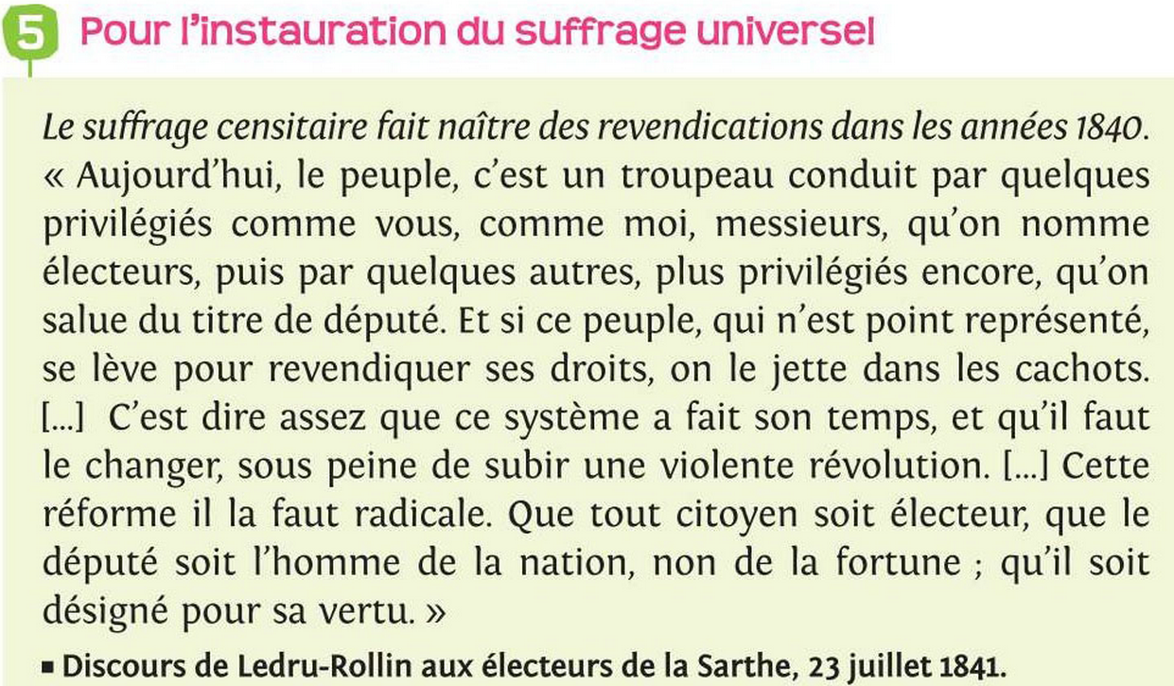
6) Concevoir les séances à partir des compétences travaillées.
3 documents de natures variées,
articulées 3 séances,
travailler les 3 compétences ciblées.
L’ensemble des 3 documents permet de :
élaborer un questionnement à partir
d’un corpus documentaire varié,
délimiter les bornes chronologiques des
périodes que les élèves doivent maîtriser,
argumenter sur une idée.
SEANCE 3
SEANCE 2
SEANCE 1

Slide 49
 | Problématiques | Compétences
Séance 1: Voter sous la monarchie constitutionnelle.
Séance 2 : Voter sous la République.
Séance 3 : Voter sous le Second Empire.
Conclusion : les régimes politiques de 1815 à 1870.
SEQUENCE
Comprendre un document :
Discours sur le droit de vote
Se repérer dans le temps
1815 – 1848 : la Monarchie Constitutionnelle
Quelle est la place du vote sous la monarchie constitutionnelle ?
Comprendre un document :
- Témoignage sur la première élection au SU
Se repérer dans le temps :
− 1848 : Suffrage universel masculin
- 1848 – 1852 : Deuxième République
Quelles sont les avancées et les limites introduites par la Deuxième République ?
Comprendre un document :
- La Constitution de 1852
Se repérer dans le temps :
1852 – 1870 : Second Empire
Comment le suffrage universel masculin est – il contrôlé sous le Second Empire ?
Construction d’une frise de synthèse (reprise des différents repères construits durant la séquence)
Se repérer dans le temps
- 1815 – 1848 : la Monarchie Constitutionnelle
- 1848 – 1852 : Deuxième République
- 1852 – 1870 : Second Empire

Slide 50
Pour résumer :
2- Progression annuelle et sur le cycle
3- Fiches Eduscol par thème
4- « Pourquoi enseigner…? » permet de cibler les compétences travaillées
5- « Comment mettre en œuvre…? » permet d’affiner la sélection des compétences travaillées + pistes de travail
1- Les Fiches Eduscol RA
Pour construire
la grille de conception d’une séquence en entrant par les compétences.

Slide 51
iv] impliquer l’élève dans la construction de ses competences
Auto-évaluation

Slide 52
Concevoir une grille d’auto-évaluation des compétences des élèves
Objectif : comment impliquer l’élève dans la construction de ses compétences en Histoire-Géographie ?

Slide 53
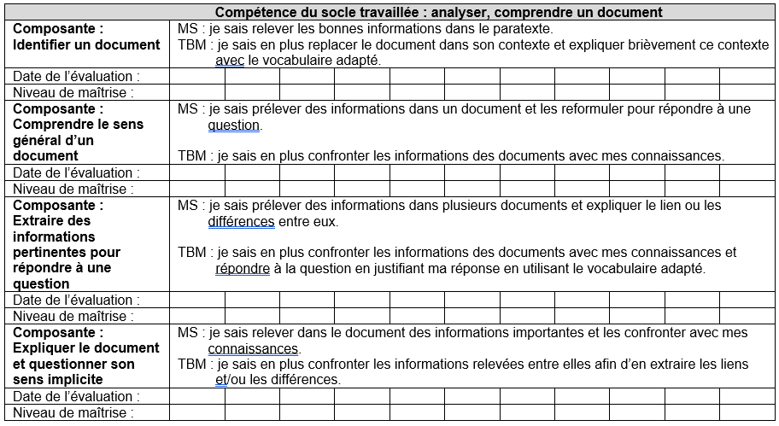
2) qU’est-ce que c’est ?
Une grille ou un tableau,
qui référence l’ensemble des compétences et de leurs composantes évaluées dans l’année
et dont les critères de réussite sont indiqués brièvement MAIS pour une meilleure appropriation de l’outil et de l’évaluation par compétence :
- sont mentionnés uniquement les niveaux recherchés (MS et TBM).
- et la formulation du critère commence par « je sais » ou je « je suis capable »

Slide 54
L’enseignant distribue
2) COMMENT UTILISER LA Grille d’auto-évaluation des compétences des
élèves ?
en début d’année
à chaque élève
la grille
à garder dans le cahier.
03.03
10.03
30.03
22.04
10.05
05.06
08.07
L’élève reporte
dans la ligne qui correspond à la compétence et à la composante évaluées
la date de l’évaluation
et colorie la case du dessous de la couleur appropriée.

Slide 55
3) A quoi sert la grille d’auto-évaluation des compétences ?
1. A DONNER A L’ELEVE DU SENS A L’EVALUATION PAR
COMPETENCES, A SON PARCOURS D’APPRENTISSAGE :
l’élève sait ce qu’il doit faire (compétences) et comment le faire (critères de réussite).
par conséquent, il sait ce qu’il doit améliorer et comment le faire.
l’élève est pleinement acteur de son parcours d’apprentissage par compétences.
2. A RENDRE L’ÉLÈVE AUTONOME :
l’élève complète seul la grille au bout de quelques semaines de classe.
l’élève utilise sa grille à chaque cours afin de cibler les critères de réussite attendus pour valider la compétence.
3. A COMMUNIQUER AVEC L’ÉLÈVE ET SA FAMILLE :
l’élève sait les compétences évaluées dans l’année ainsi que sa progression dans leur acquisition.
sa famille également (rencontre avec les parents).
Notes:
A 3 choses essentiellement
A COMMUNIQUER AVEC L’ÉLÈVE ET SA FAMILLE :
l’élève sait exactement les compétences qu’il va travailler dans l’année ainsi que sa progression dans leur acquisition.
Mais également sa famille, puisque cette grille, conservée dans le cahier de l’élève est amenée à faire la navette entre la classe et la maison de l’élève ou encore être présentée aux parents lors d’un rendez-vous, d’une rencontre avec l’enseignant.
2. A RENDRE L’ÉLÈVE AUTONOME :
En effet, très vite, au bout de quelques semaines de pratique, l’élève est en mesure de compléter seul sa grille.
l’mais également de l’utiliser en classe, à chaque cours afin de cibler les critères de réussite qui sont attendus pour valider la compétence travaillée ce jour-là.
. ENFIN ET SURTOUT, la grille d’auto-évaluation des élèves permet de DONNER, A L’ELEVE, DU SENS A L’EVALUATION PAR
COMPETENCES et ainsi A SON PARCOURS D’APPRENTISSAGE :
l’élève sait exactement ce qu’il doit faire (compétences) et comment il doit le faire (critères de réussite).
l’élève devient ainsi pleinement acteur de son parcours apprentissage par compétences.

Slide 56
Pour résumer :
2- La progression annuelle ou dans le cycle
3- Cibler le niveau de MS
(fiche Eduscol Thème)
4- Cibler le niveau de TBM
(Fiche Eduscol Thème)
1- Les programmes pour cibler les compétences du socle travaillées
Pour construire
une grille d’auto-évaluation des compétences pour les élèves.

Slide 57
En conclusion : méthodologie pour enseigner et évaluer par compétences
1
Cibler les compétences du socle travaillées dans les programmes
2
Construire la progression des compétences du socle travaillées dans le cycle à l’aide des fiches Eduscol RA = identifier les critères de réussite pour chaque niveau (année)
3
Construire la séquence à partir d’une part des fiches Eduscol Thème pour cibler la ou les compétences du socle travaillées et d’autre part de la progression de la compétence dans le cycle pour identifier précisément ce qui doit être maîtriser pour chaque niveau

